Slide 1
Брестская Крепость – город-герой

Slide 2
22 Июня 1941 года Казалось, было холодно цветам, и от росы они слегка поблёкли. Зарю, что шла по травам и кустам, обшарили немецкие бинокли.
Цветок, в росинках весь, к цветку приник, и пограничник протянул к ним руки. А немцы, кончив кофе пить, в тот миг влезали в танки, закрывали люки. Такою все дышало тишиной, что вся земля еще спала, казалось. Кто знал, что между миром и войной всего каких-то пять минут осталось! С. Щипачев

Slide 3
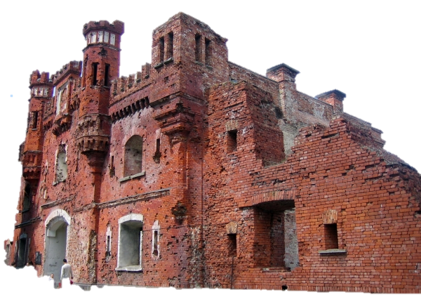
Брестская крепость
«Разбитая крепость над Бугом стоит,
В ней камни, омытые кровью.
Мы верим, навеки народ сохранит
Бессмертную славу героев…»

Slide 4
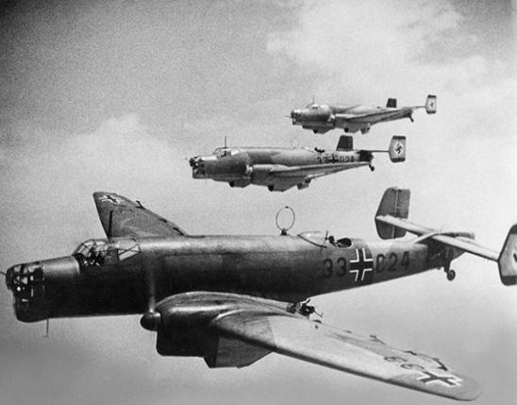
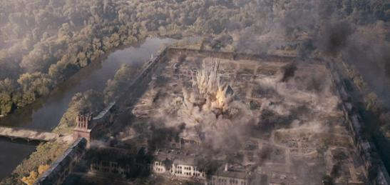
22 июня 1941 года
Ранним летним утром
фашистские захватчики
вероломно напали
на нашу страну.
Брестская крепость,
стоящая на границе,
первой приняла удар.

Slide 5
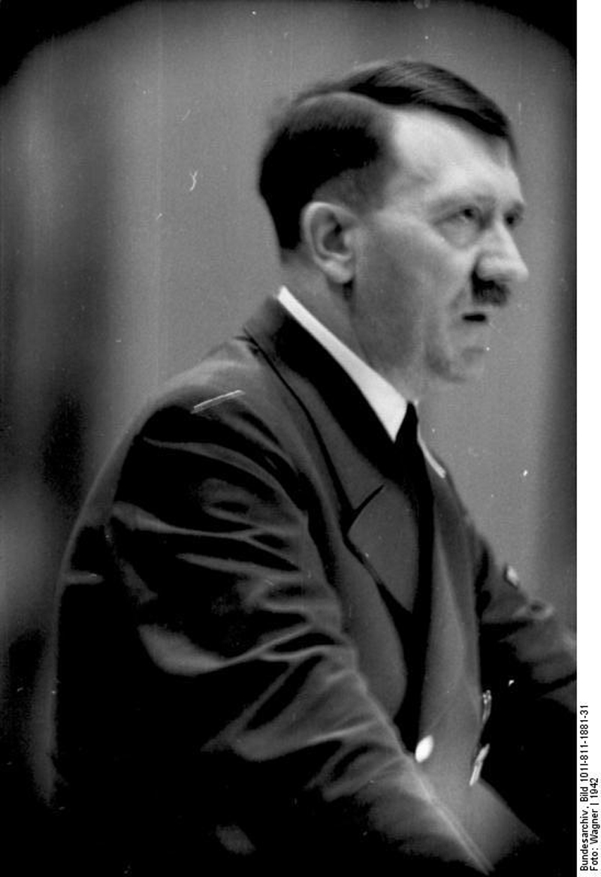
Фашисты рассчитывали захватить крепость за несколько часов, но встретили ошеломляющее сопротивление советских пограничников.
А.Гитлер – верховный главнокомандующий
вооруженными силами Германии

Slide 6
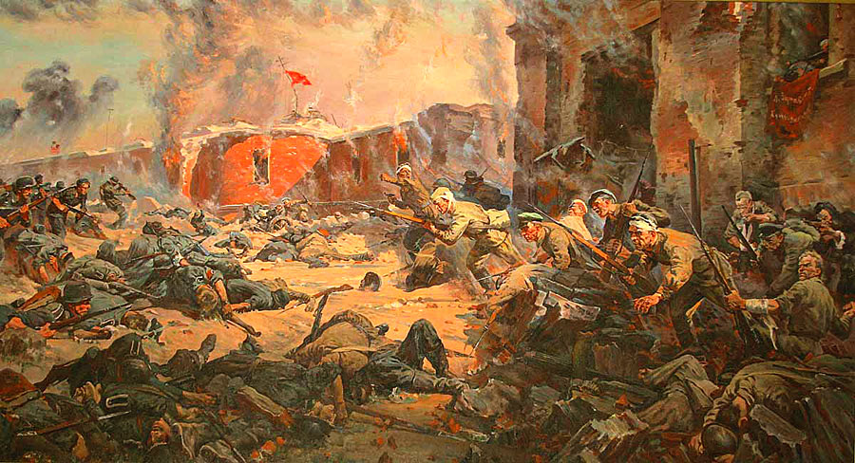
Защитники крепости стойко сражались с врагом,
отбивая атаку за атакой.

Slide 7
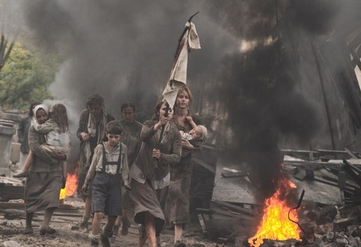
Через несколько дней стало ясно, что уберечь женщин и детей
они уже не смогут. И тогда командование приняло решение
отправить детей, жен, матерей в плен, чтобы сохранить им жизнь.

Slide 8
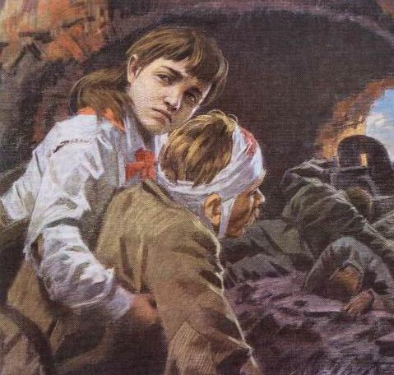
Валя Зенкина
Но сдаться в плен согласились не все, многие женщины остались
в крепости, ухаживали за раненными бойцами и сами брали в руки оружие.
Валю фашисты заставили под огнём пробираться в крепость,
чтобы передать её защитникам требование сдаться в плен.
Валя в крепость пробралась, но осталась помогать нашим бойцам.

Slide 9
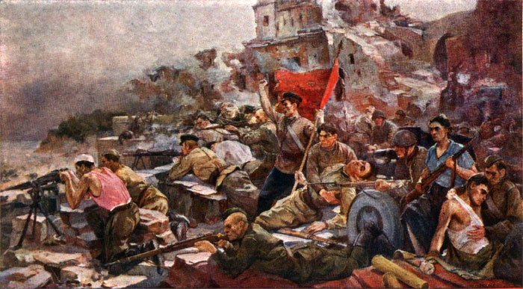
Около месяца продолжалась героическая оборона. Ничто не сломило волю и мужество гарнизона.
.

Slide 10
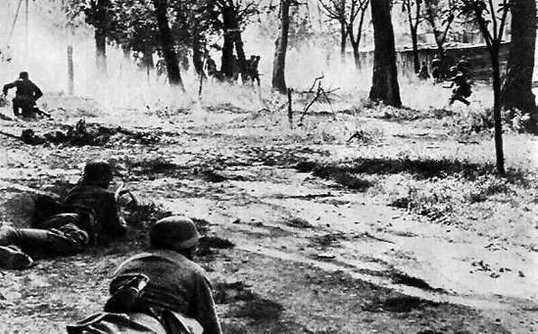
Защитникам крепости не хватало патронов, еды, но хуже всего было с водой. Фашисты обстреливали берег реки и днём, и ночью.

Slide 11
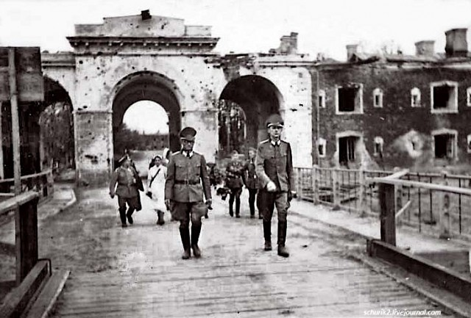
Брестская крепость всё же пала. Но фашисты поняли, что сломить советский народ будет не так-то просто.

Slide 12
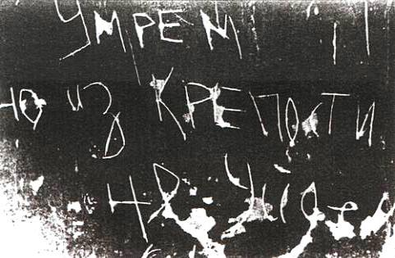
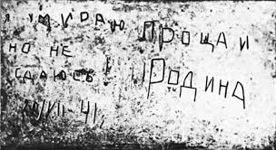
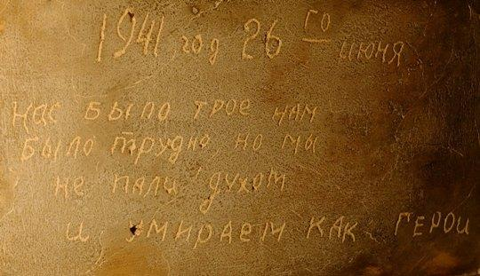
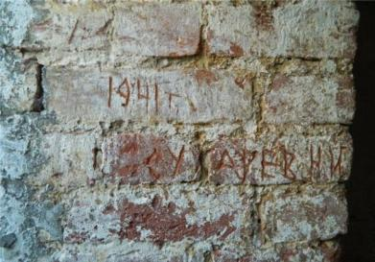
До последнего сражались бойцы. Об этом говорят надписи на стенах крепости

Slide 13
ОСВОБОЖДЕНИЕ БРЕСТА
28 июля 1944 года Брест был освобожден
от немецко-фашистских захватчиков.

Slide 14
крепость-герой

Slide 15
Главный мемориал «Мужество»

Slide 16
Памятник защитникам Брестской крепости

Slide 17
Вот это расстояние до реки защитники крепости должны были преодолевать под огнём, чтобы набрать воды.

Slide 18
Мемориал «Жажда»

Slide 19
Памятник последнему защитнику
Брестской крепости

Slide 20
Неугасима память поколений, пред вашим мужеством
преклоним мы колени!

